Slide 1
VLSM Edificio Oficinas
10.10.0.0/22
10.10.000000XX.XXXXXXXX
( 10.10.0.0 - 10.10.3.255)
Requerimientos
Datacenter: 2^8
Empresa 1 2^7
Red troncal: 2^5
Administración: 2^4
2^10
0
1
10.10.0.0/23
10.10.0000000X.XXXXXXXX
( 10.10.0.0-10.10.1.255)
10.10.2.0/23
10.10.0000001X.XXXXXXXX
(10.10.0.0 - 10.10.3.255)
2^9
0
1
10.10.0.0/24
10.10.00000000.XXXXXXXX
10.10.0.0 10.10.0.255
Datacenter
10.10.1.0/24
10.10.00000001.XXXXXXXX
(10.10.1.0-10.10.1.255)
2^8
0
1
10.10.1.0/25
10.10.00000001.0XXXXXXX
(10.10.1.0 -10.10.1.127)
Empresa 1 - Piso 1
10.10.1.128/25
10.10.00000001.1XXXXXXX
(10.10.1.128-10.10.1.255)
2^7
0
1
10.10.1.128/26
10.10.00000001.10XXXXXX
( 10.10.1.128 -10.10.1.191)
10.10.1.192/26
10.10.00000001.11XXXXXX
(10.10.1.192-10.10.1.255)
2^6
0
1
10.10.1.128/27
10.10.00000001.100XXXXX
(10.10.1.128-10.10.1.159)
Red Troncal
10.10.1.160/27
10.10.00000001.101XXXXX
(10.10.1.160 -10.10.1.191)
2^5
0
1
10.10.1.160/28
10.10.00000001.1010XXXX
(10.10.1.160 - 10.10.1.175)
Administración
10.10.1.176/28
10.10.00000001.1010XXXX
(10.10.1.176-10.10.1.191)
2^4

Slide 2
VLSM Empresa 1
10.10.1.0/25
10.10.00000001.0XXXXXXX
(10.10.1.0 -10.10.1.127)
Empresa 1 - Piso 1
Requerimientos
Invitados: 2^6
Área Escritorios: 2^5
Sala de reuniones 2^4
Centro cómputo: 2^3
R5 - R6: 2^2
2^7
0
1
10.10.1.0/26
10.10.00000001.00XXXXXX
(10.10.1.0 -10.10.1.63)
Invitados
10.10.1.64/26
10.10.00000001.01XXXXXX
(10.10.1.64-10.10.1.127)
2^6
0
1
10.10.1.64/27
10.10.00000001.010XXXXX
(10.10.1.64-10.10.1.95)
Área de Escritorios
10.10.1.96/27
10.10.00000001.011XXXXX
(10.10.1.96-10.10.1.127)
2^5
0
1
10.10.1.96/28
10.10.00000001.0110XXXX
(10.10.1.96-10.10.1.111)
Sala de reuniones
10.10.1.112/28
10.10.00000001.0111XXXX
(10.10.1.112-10.10.1.127)
2^4
0
1
10.10.1.112/29
10.10.00000001.01110XXX
(10.10.1.112-10.10.1.119)
Centro de Cómputo
10.10.1.120/29
10.10.00000001.01111XXX
(10.10.1.120-10.10.1.127)
2^3
0
1
10.10.1.120/30
10.10.00000001.011110XX
(10.10.1.120-10.10.1.123)
R5-R6
10.10.1.124/30
10.10.00000001.011111XX
(10.10.1.124-10.10.1.127)
2^2

Slide 3
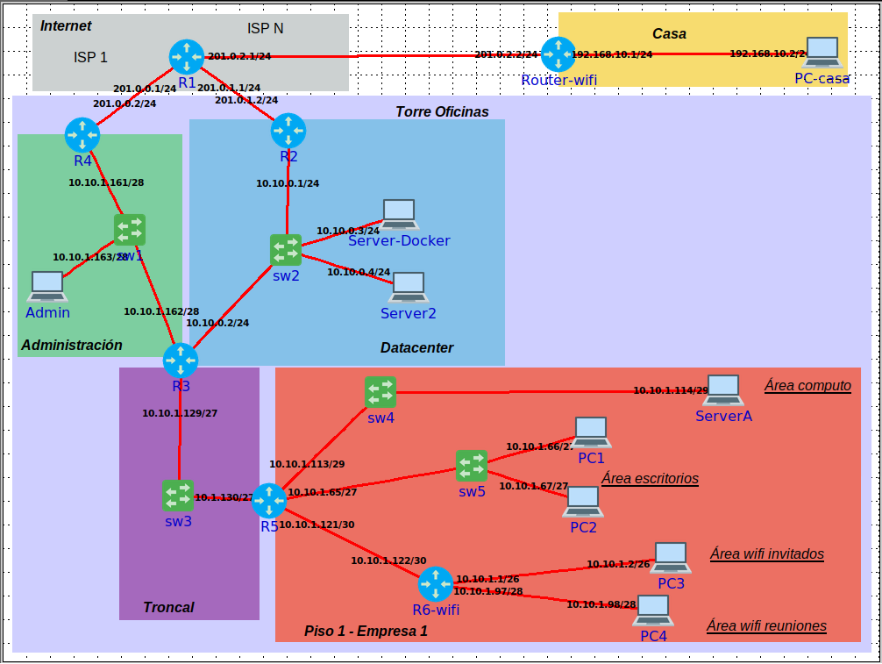
Captura Topología con IPv4

Slide 4
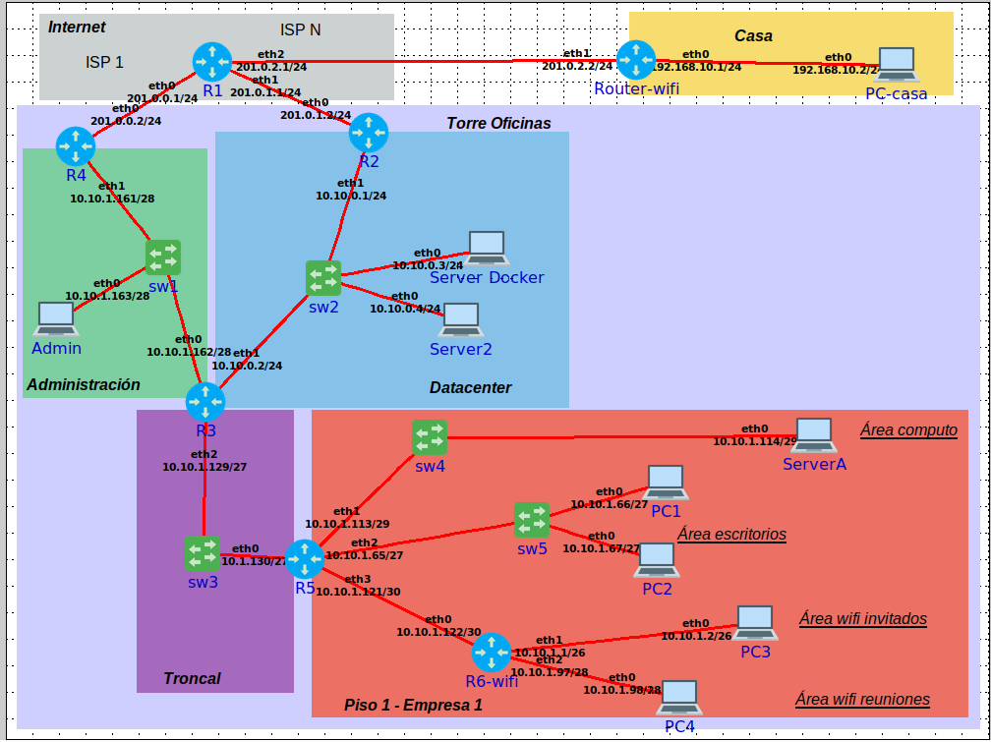
Captura Topología con asignación gráfica e IPv4

Slide 5
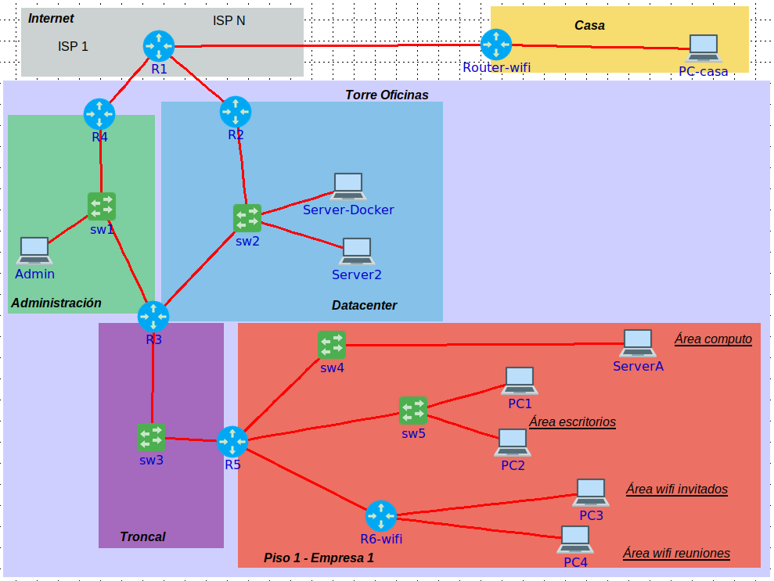
Captura Topología sin asignación gráfica, ni dirección IP.

